Slide 1

Bezpieczny internet

Slide 2
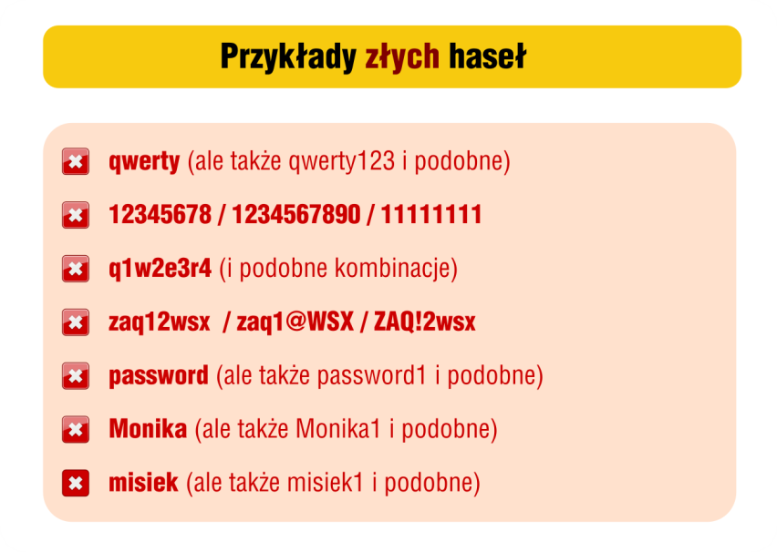
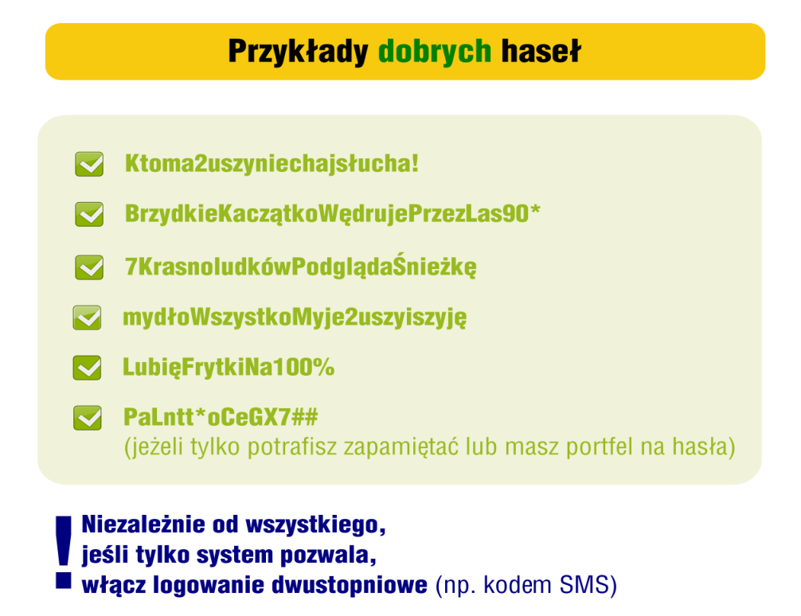
Bezpieczne hasła
Bezpieczne hasło - to znaczy, że muszą tam być: duża litera, znaki interpunkcyjne, cyfry (razem przynajmniej osiem znaków).

Slide 3
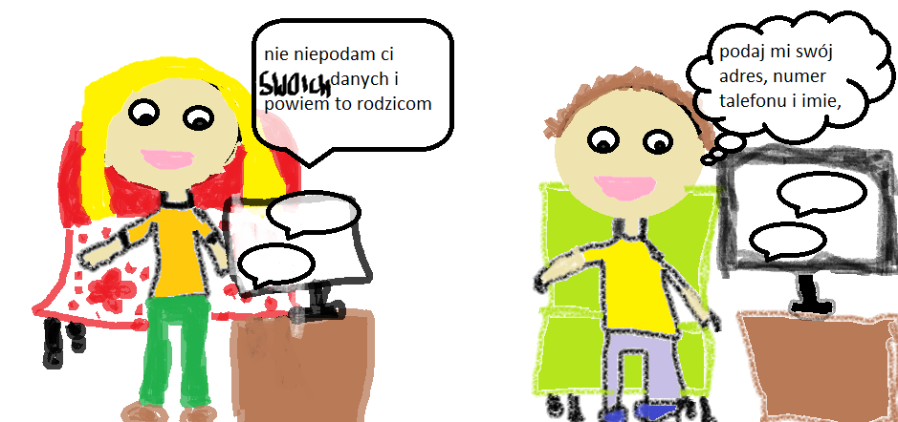
Bezpieczne zachowanie w sieci

Slide 4
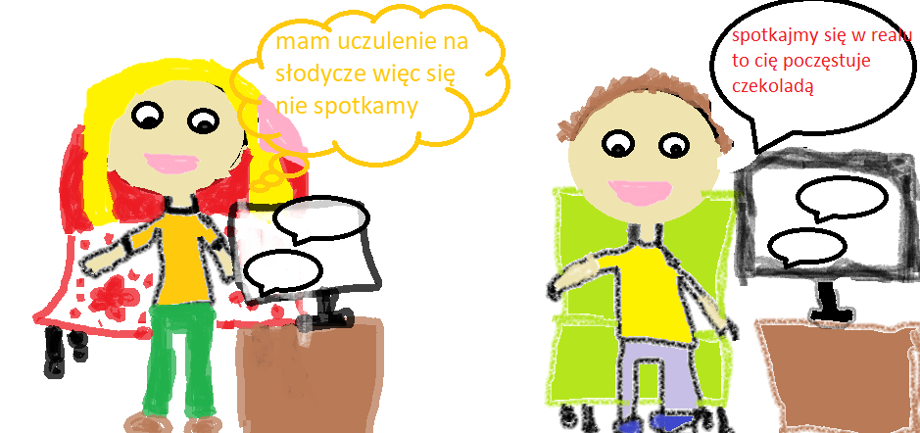
Nie spotykamy się z osobami poznanymi w internecie

Slide 5
Dzień bezpiecznego internetu 🖥
Od roku 2004 obchodzimy Dzień Bezpiecznego Internetu - 9 lutego.

Slide 6
Źródło ilustracji
https://itprogres.pl/wp-content/uploads/2017/09/sprzet-do-serwisu-komputerowego.jpg
https://i.pinimg.com/236x/fb/e2/f8/fbe2f8035375bd3e8da567ce5a87cc36.jpg
https://ochrona.gwarantowana.pl/wp-content/uploads/2019/08/grafika_ze_zlymi_haslami.png
https://ochrona.gwarantowana.pl/wp-content/uploads/2019/08/grafika_z_dobrymi_haslami.png

Slide 7

Dziękuję za uwagę
AUTOR: Weronika Bołtko klasa 3e

